Slide 1
Automatización citas proveedores CAT

Slide 2
Situación actual
El proceso para agendar citas en el CAT lo realizan 4 áreas que son Recibo Carnes, Recibo Frutas, Recibo Secos y Recibo Importaciones.
El área de recibo secos ya cuenta con un reporte diario de la relación de ordenes de compra que recibirán al día siguiente, este mismo se lo proporciona el área de sistemas.
Se visualiza que las actividades que involucran al proceso de agendar citas son en su totalidad manuales.
>Tiempo.
>Esfuerzo.
>Margen de error.

Slide 3
Promedio distribución de la carga de trabajo en un día promedio
Situación actual
AREA | ORDENES A RECIBIR | ORDENES DESCARTADAS | ORDENES EXTEMPORANEAS
Recibo CAT Secos | 207 | 2 | 11
Recibo CAT Frescos | 199 | 0 | 40
Recibo CAT Importacion | 215 | 0 | 10

Slide 4
Objetivo
Optimizar el proceso de citas de proveedor, generando una solución tecnológica que automatice la carga de las mismas a Recurso Confiable ‘RControl’.

Slide 5
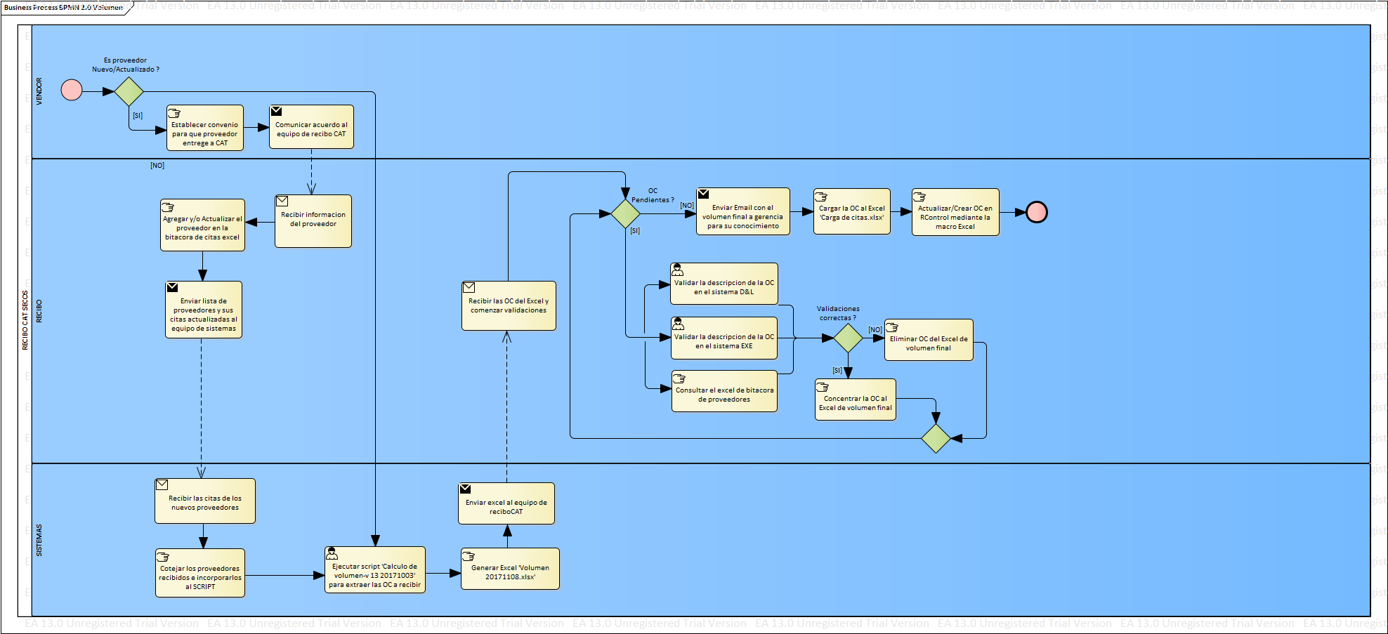
Situación Actual: Recibo CAT Secos
Generar Volumen

Slide 6
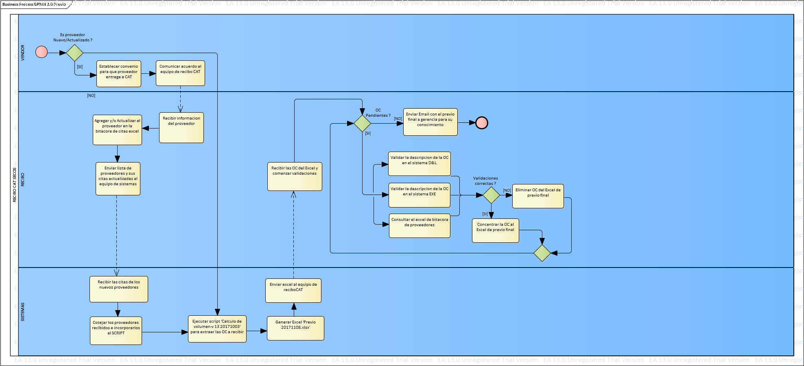
Situación Actual: Recibo CAT Secos
Generar Previo

Slide 7
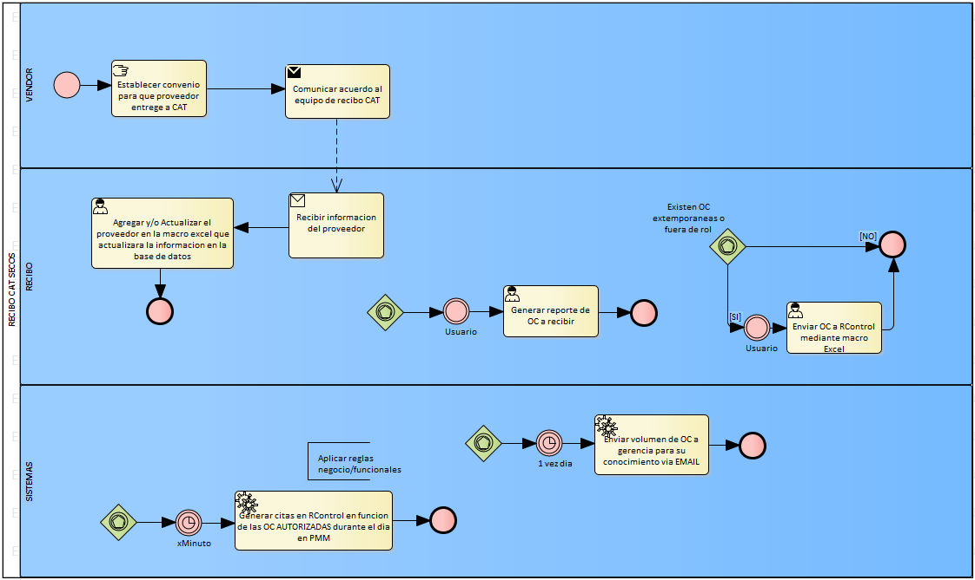
TO BE(proceso)

Slide 8
TO BE(contexto)

Slide 9
Beneficios
Reducción de tiempos.
Incrementa la productividad del área desarrollando otras tareas en las 5 hrs. restantes
Simplifica el proceso minimizando el error humano.
Mayor control del proceso reduciendo 13 actividades a 2
ACTIVIDAD | TIMPO ACTUAL | TIEMPO PROPUESTO
Generación volumen | 3:00 Hrs. | 10 Min
Generación previo | 2:30 Hrs.

Slide 10
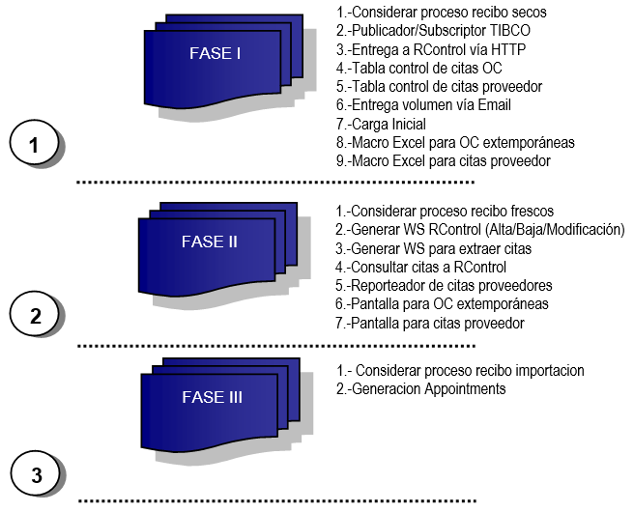
Alcance
* La cancelación de OC en RC queda fuera del alcance en esta fase.

Slide 11
Comentarios/Aclaraciones de Integraciones
Podemos insertar información en Rcontrol por medio de HTTP
No podremos borrar o cancelar OC-Citas debido a que actualmente Rcontrol no lo permite.
Vamos a hacer una integración que genere el reporte de volumen diario mientras se libera el reporte automático por SC.
Será responsabilidad de SC actualizar las citas en la tabla correspondiente, mientras automatizan la captura.

Slide 12
TimeLine
Por parte de integraciones se estima un tiempo aproximado de 5.5 períodos. Considero que podemos terminar fase 1, pero para el resto se requiere presupuesto.

Slide 13
Gracias !!

